Slide 1
데이터베이스
Notes:
>> 통합 과제 - 데이터베이스 종류(ORDBMS,NoSQL) 및 장단점 ,
DML(select, insert, update, delete), DCL, DDL 명령어 형식
주요 용어 조사

Slide 2
데이터베이스가 존재하기 이전에는 파일 시스템을 이용하여 데이터를 관리하였다. (현재도 부분적으로 사용되고 있다.) 데이터를 각각의 파일 단위로 저장하며 이러한 일들을 처리하기 위한 독립적인 애플리케이션과 상호 연동이 되어야 한다. 이 때의 문제점은 데이터 종속성 문제와 중복성, 데이터 무결성이다.

Slide 3
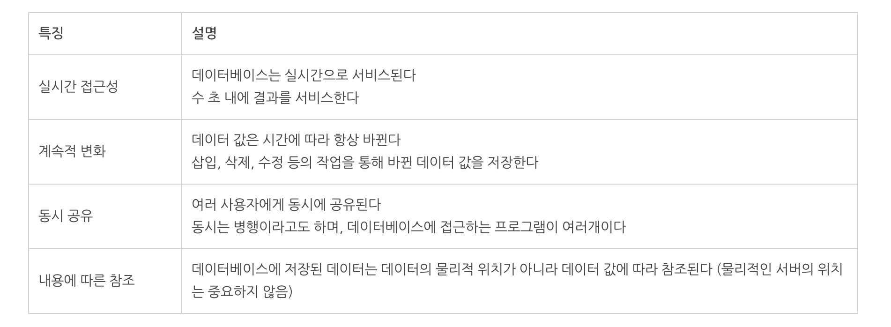
데이터베이스의 특징

Slide 4
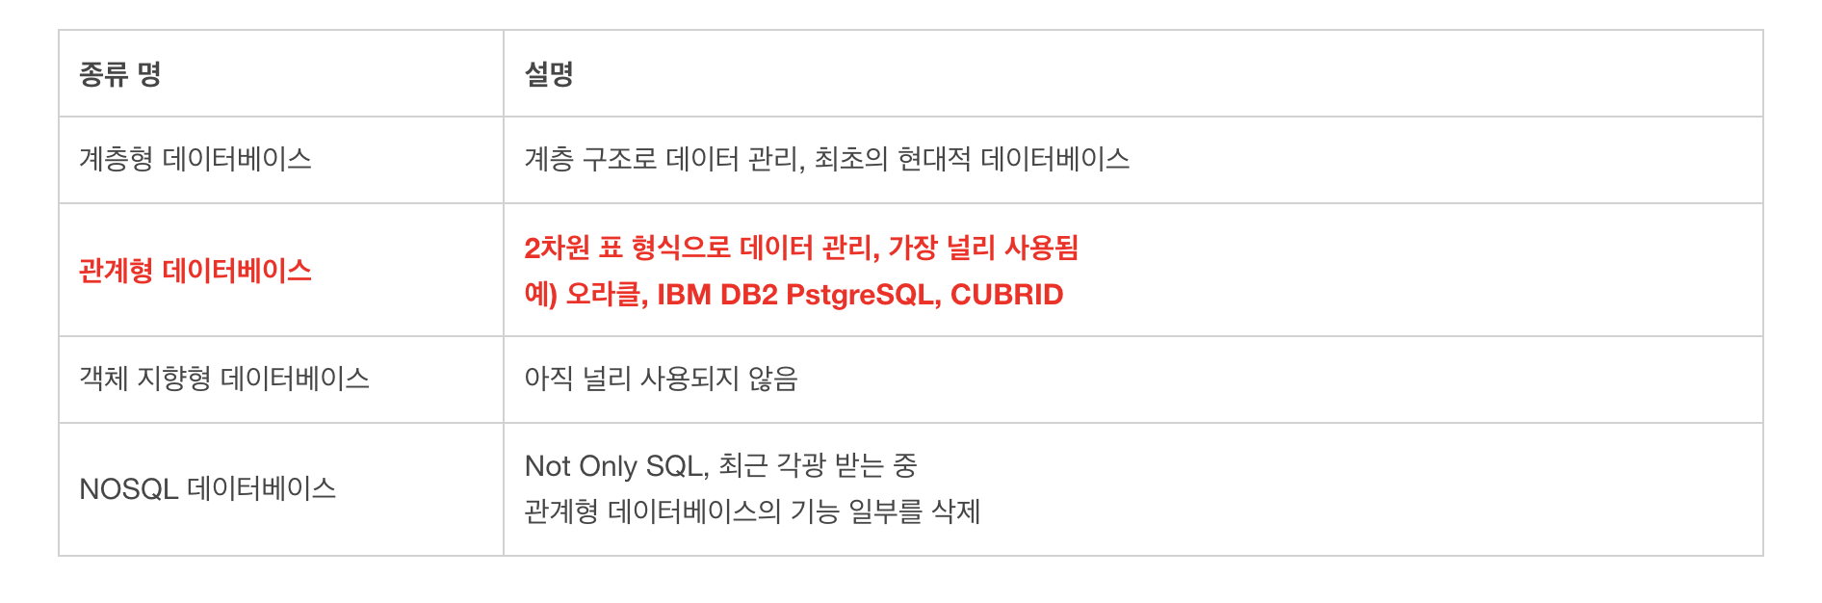
데이터베이스의 종류

Slide 5
데이터베이스의 종류
위 2개가 가장 많이 쓰임

Slide 6
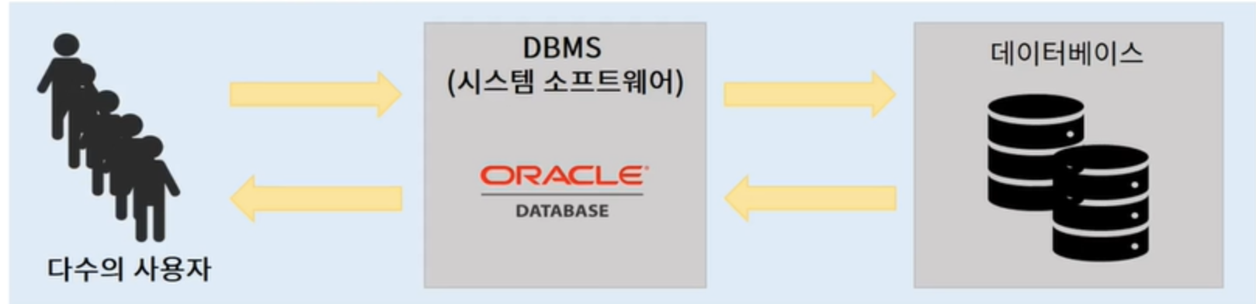
데이터베이스 관리시스템 (DataBase ManagementSystem DBMS

Slide 7
스키마란
스키마란 - 데이터베이스의 구조와 제약조건에 관해 전반적인 명세를 기술한 것
개체의 특성을 나타내는 속성(Attribute)과
속성들의 집합으로 이루어진 개체(Entity),
개체 사이에 존재하는 관계(Relation)에 대한 정의와
이들이 유지해야 할 제약조건들
을 기술한 것이다.
사용자의 관점에 따라 외부, 개념, 내부 스키마로 구분
특징
1) 스키마는 데이터 사전(Data Dictionary)에 저장된다.
*데이터 사전 : 시스템 전체에서 나타나는 데이터 항목들에 대한 정보를 지정한 중앙 저장소로,
이 정보에는 항목을 참조하는데 사용되는 식별자, 항목에 대한 엔티티의 구성요소, 항목이 저장되는 곳,
항목을 참조하는 곳 등을 포함
2) 현실 세계의 특정한 한 부분의 표현으로서 특정 데이터 모델을 이용해서 만들어지게 된다.
3) 시불변성
4) 데이터의 구조적 특성을 의미
5) 인스턴스에 의해 규정됨

Slide 8
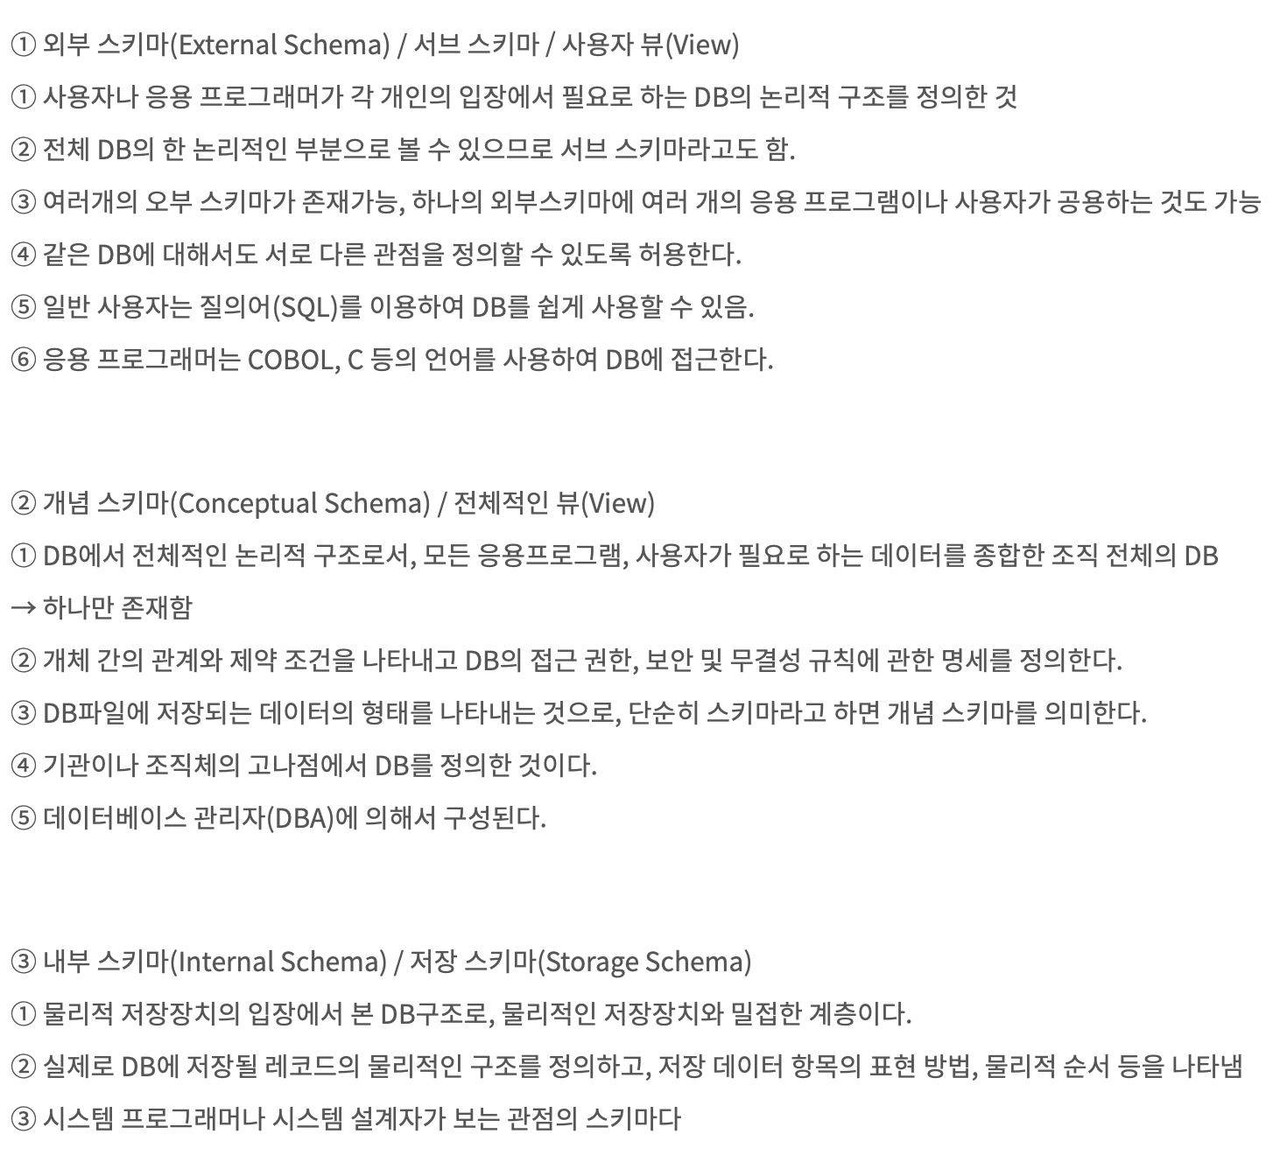
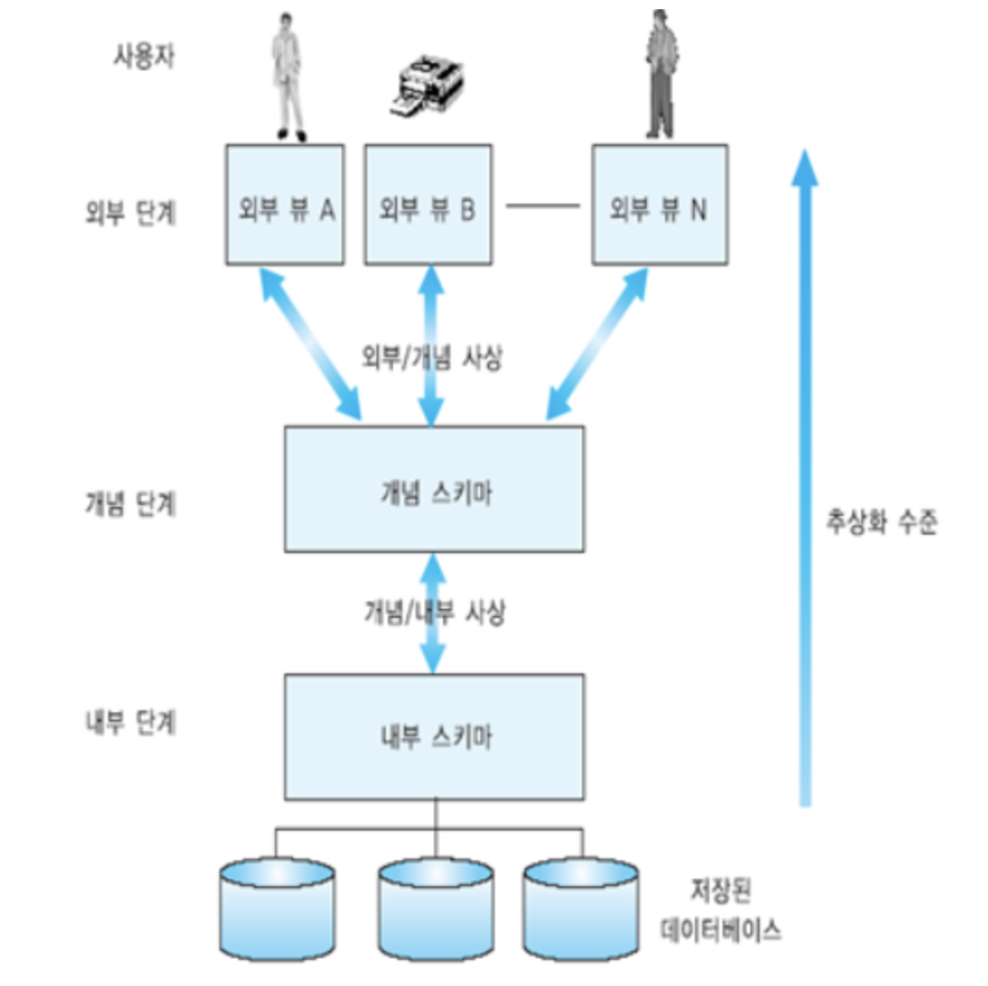
스키마란

Slide 9
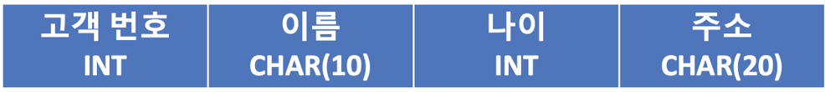
스키마
위 그림이 스키마 예시이고 정의된 스키마에 따라 DB에 실제로 저장된 값이 인스턴스(instance)

Slide 10
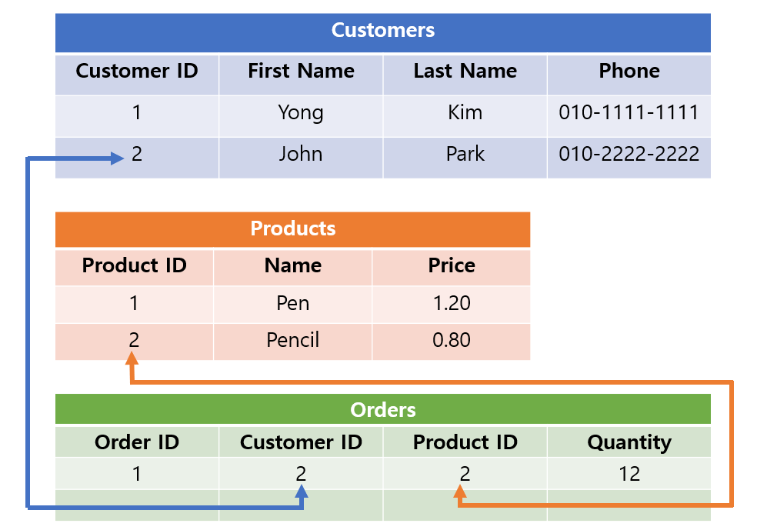
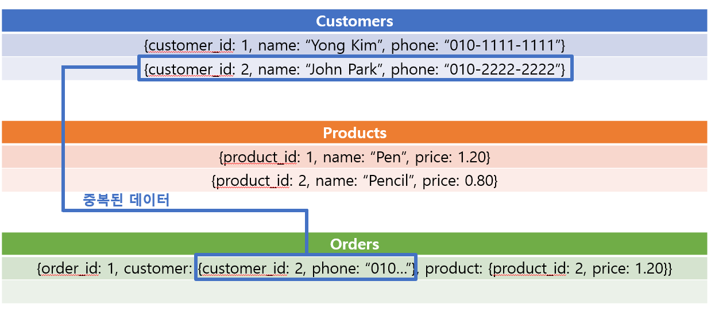
SQL(관계형 DB) vs NoSQL(비관계형 DB)
가장 큰 차이 : 스키마, 관계의 유무

Slide 11
그럼 둘 중에 뭘 선택?
정답은 없다. 둘다 훌륭한 솔루션이고 어떤 데이터를 다루느냐에 따라 선택을 고려해야한다.
SQL 장점
명확하게 정의된 스키마, 데이터 무결성 보장
관계는 각 데이터를 중복없이 한번만 저장
SQL 단점
덜 유연함. 데이터 스키마를 사전에 계획하고 알려야 함. (나중에 수정하기 힘듬)
관계를 맺고 있어서 조인문이 많은 복잡한 쿼리가 만들어질 수 있음
대체로 수직적 확장만 가능함
NoSQL 장점
스키마가 없어서 유연함. 언제든지 저장된 데이터를 조정하고 새로운 필드 추가 가능
데이터는 애플리케이션이 필요로 하는 형식으로 저장됨. 데이터 읽어오는 속도 빨라짐
수직 및 수평 확장이 가능해서 애플리케이션이 발생시키는 모든 읽기/쓰기 요청 처리 가능
NoSQL 단점
유연성으로 인해 데이터 구조 결정을 미루게 될 수 있음
데이터 중복을 계속 업데이트 해야 함
데이터가 여러 컬렉션에 중복되어 있기 때문에 수정 시 모든 컬렉션에서 수행해야 함 (SQL에서는 중복 데이터가 없으므로 한번만 수행이 가능)

Slide 12
SQL, NoSQL 비교
SQL | NoSQL
관계형 데이터베이스 관리 시스템 | 분산형 데이터베이스 관리 시스템
수직적 확장 | 수평적 확장
스키마에 의해 선정의 되어 있음 | 스키마가 없거나 다이나믹함(유연함)
견고하고 단단함! 부하를 잘 견딤 | SQL보다 일반적으로 빠른 경향이 있음
역사가 깊은만큼 설치/설정이 쉬워 시간이 절약됨 | 처음 모델링 자체가 요구되지 않아서 시간이 절약됨
꾸준한 속도를 보여줌 | 때때로 응답속도가 느릴 수 있음
여러 테이블을 조인하는 등 복잡한 쿼리 사용가능 | 테이블간 관계가 없어복잡한 쿼리사용이 부적합함
SQL 데이터베이스 사용이 더 좋을 때
관계를 맺고 있는 데이터가 자주 변경되는 애플리케이션의 경우
NoSQL에서는 여러 컬렉션을 모두 수정해야 하기 때문에 비효율적
변경될 여지가 없고, 명확한 스키마가 사용자와 데이터에게 중요한 경우
NoSQL 데이터베이스 사용이 더 좋을 때
정확한 데이터 구조를 알 수 없거나 변경/확장 될 수 있는 경우
읽기를 자주 하지만, 데이터 변경은 자주 없는 경우
데이터베이스를 수평으로 확장해야 하는 경우 (막대한 양의 데이터를 다뤄야 하는 경우)

Slide 13
reference
https://mjmjmj98.tistory.com/43
https://github.com/JaeYeopHan/Interview_Question_for_Beginner/tree/master/Database
https://github.com/gyoogle/tech-interview-for-developer/tree/master/Computer%20Science/Database
https://blog.naver.com/sjs2018/222471823096
스키마 : https://jwprogramming.tistory.com/47

